Slide 1

引用概述
本讲大纲
1.引用的概念
2.引用就是别名常量
3.右值引用
支持网站：www.mrbccd.com

Slide 2
引用的概念
在C++11标准中提出了左值引用的概念，如果不加特殊声明。一般认为引用指的都是左值引用。
引用实际上是一种隐式指针，它为对象建立一个别名，通过操作符&来实现，引用的形式如下：
数据类型 & 表达式;
例如：
int a = 10; ia = 2;
定义了一个引用变量ia，它是变量a的别名，对ia的操作与对a的操作完全一样。ia=2把2赋给a，&ia返回a的地址。执行ia=2和执行a=2等价。
使用引用的说明：
一个C++引用被初始化后，无法使用它再去引用另一个对象，它不能被重新约束。
引用变量只是其他对象的别名，对它的操作与原来对象的操作具有相同作用。
指针变量与引用有两点主要区别：
（1）指针是一种数据类型，而引用不是一个数据类型，指针可以转换为它所指向变量的数据类型，以便赋值运算符两边的类型相匹配；而在使用引用时，系统要求引用和变量的数据类型必须相同，不能进行数据类型转换。
（2）指针变量和引用变量都用来指向其他变量，但指针变量使用的语法要复杂一些；而在定义了引用变量后，其使用方法与普通变量相同。
例如：
int *pa = &a;
int &ia = a;
引用应该初始化，否则会报错。

Slide 3
【例9.1】 输出引用。
#include "stdafx.h"
#include <iostream>
using namespace std;
void main()
{
int a;
int & ref_a = a; //定义了一个a的引用
a=100; //对a初始化
cout << "a= "<< a <<endl;
cout << "ref_a="<< ref_a << endl;
a=2;
cout << "a= "<< a <<endl;
cout << "ref_a="<< ref_a << endl;
int b=20;
ref_a=b;
cout << "a= "<< a <<endl;
cout << "ref_a="<< ref_a << endl;
ref_a--; //对a的引用做自减操作
cout << "a= "<< a <<endl;
cout << "ref_a="<< ref_a << endl;
}

Slide 4
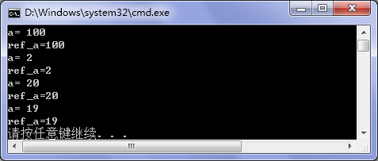
程序声明了变量a和一个对变量a的引用ref_a，通过不断的改变变量a和引用ref_a的值使读者了解引用的使用，然后将改变的结果输出，程序运行如图9.1所示。
图9.1 输出引用

Slide 5
引用就是别名常量
引用就像是中国古代的女人一样，一旦嫁给某人，就要跟他一辈子，因此假如你定义了某个变量的别名，那么该别名就永远属于这个变量，他会忠心耿耿地跟随该变量，即使中间有别的变量来收买它，它也不会更换自己的主人。不过他会手下该变量的金钱，从而导致它的主人，也被牵连。
一旦为某个变量取了别名，那么该别名将会忠心耿耿地跟随此变量，比如说为变量a取了别名ra，那么你无法再为变量b取名为ra。别名常量值得就是这个意思，别名的主人是不能改变的，但是别名的值是可以改变的。
注意：
要注意区别别名和别名的值，别名是外号，属于谁就是谁的，不可更改，别名的值是数据，数据是可以修改的。

Slide 6
右值引用
右值引用是C++11 (即C++0x)新增加的一个非常量的引用类型。它的形式为：
类型 && i = 被引用的对象;
让我们先复习一下左值与右值的区别在于，右值是临时变量，例如函数的返回值,并且无法被改变。 例如：
#include "stdafx.h"
#include <iostream>
int get()
{
int i =4;
return i;
}
int main()
{
int k =3;
//int a =++(get()); //编译出错
//int a =++(get()+k); //编译出错
return 0;
}
那么什么是右值引用呢?右值引用可以理解为右值的引用，当右值引用初始化后，临时变量消失。

Slide 7
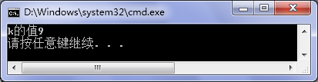
【例9.2】 右值引用的定义。
#include "stdafx.h"
#include <iostream>
int get()
{
int i = 4;
return i;
}
int main()
{
int &&k = get()+4;
// int &i = get()+4; //出错
k++;
std::cout<<"k的值"<<k<<std::endl;
return 0;
执行结果如图9.2所示。
图9.2 执行结果
右值引用只可以初始化于右值，但右值引用实质上是一个左值，它具有临时变量的数据类型。
与左值引用相同的是：
一个右值引用被初始化后，无法使用它再去引用另一个对象，它不能被重新约束。
右值引用初始化后，具有该类型数据的所有操作。

Slide 8
Thank you
还有什么疑问可以到www.mrbccd.com提出
也可以发送邮件到 mingrisoft@mingrisoft.com

